Slide 1
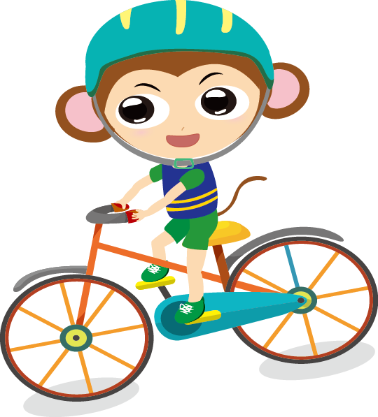
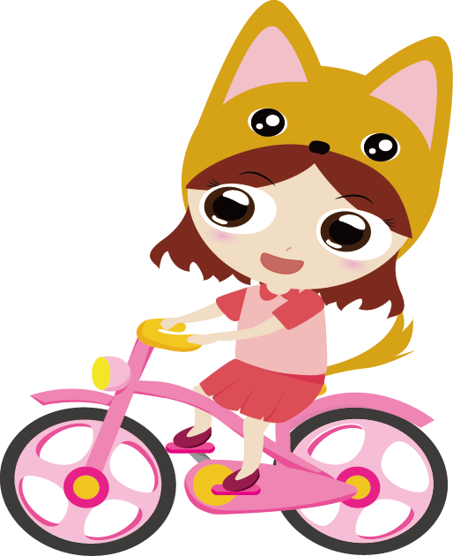
我喜歡騎腳踏車
我和媽媽去橋下練習騎腳踏車

